Slide 1


Алкилгалогенидтер. Қаныққан көміртек атомы бойынша нуклеофилді орынбасу реакциялар (SN1 және SN2). Элиминирлеу реакциялары (Е1 және Е2).
əл-Фараби атындағы Қазақ Ұлттық Университеті
Химия жəне химиялық технология факультеті
Дәріс 6
Дәріс оқыған: х.ғ.к., доцент м.а. Берғанаева Гүлзат Ерғазықызы

Slide 2
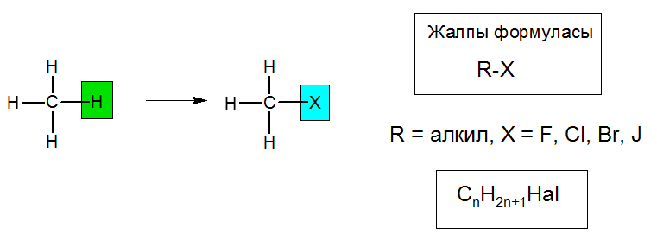
Алкилгалогенидтер (галогеналкандар) RНаl
қаныққан көмірсутектердің моногалоген туындылары

Slide 3
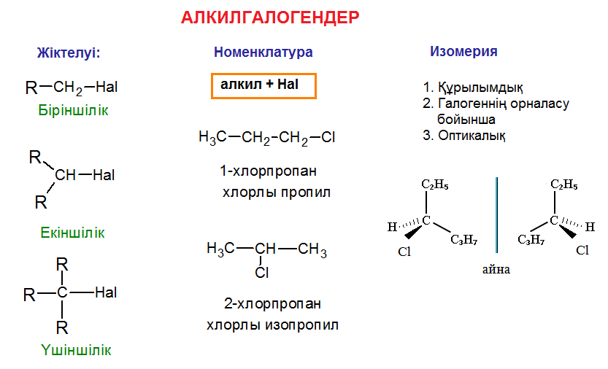

Slide 4



Галогеналкандарды алу
Алкандарды галогендеу (SR)
Алкендерді гидрогалогендеу (АdE)
Алкиндерді гидрогалогендеу (НСl, HBr)

Slide 5
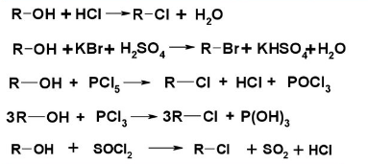

4. Спирттің гидроксил тобын галогенге алмастыру
5. Йодтау, фторлау реакциясы

Slide 6
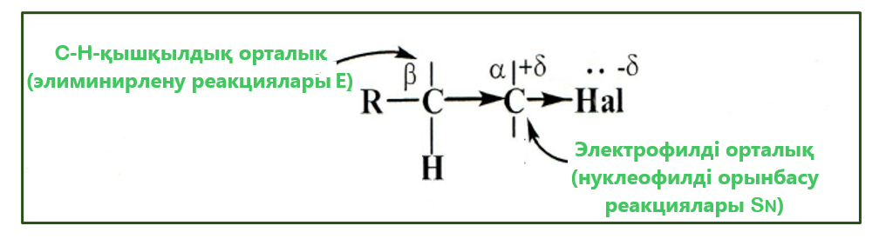
Молекулада электротерістігі жоғары Hal-нің болуы электрон тығыздығының ығусуына алып келеді, яғни Hal теріс индукциялық эффект көрсетеді (-I). Нәтижесінде атомдарда эффективті зарядтар пайда болады ⇒ екі реакциондық орталық :
Галогеналкандардың химиялық қасиеттері
электрофилді орталық – Hal-мен байланысқан көміртек атомы;
СН-қышқылдық орталық – Hal-ге β-орында тұрған көміртектегі С-Н полярлы байланыс.
Электрофилді орталық (α-көміртек атомы) С-Наl байланыстың поляризациялануынан п.б. ➡️ нуклеофил оған шабуыл жасау мүмкін. Нәтижесінде Hal нуклеофилге алмасады ➡️нуклеофилді орынбасу (SN ⇒ S – substitution, N – nucliophilic) реакциясы жүреді.
Егер де реакциондық ортада күшті негіз болса (Бренстед негізі), онда реакция СН-орталықтың қатысуымен жүруі мүмкін. Нәтижесінде сутек атомы және галоген көрші көміртектерден элиминирленеді (E ⇒ ағыл. elimination) (бөлініп шығады).

Slide 7
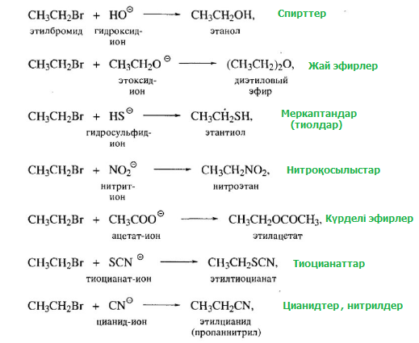

Галогеналкандардағы нуклеофилді орынбасу реакциялары
алкилдеуші
реагенттер

Slide 8
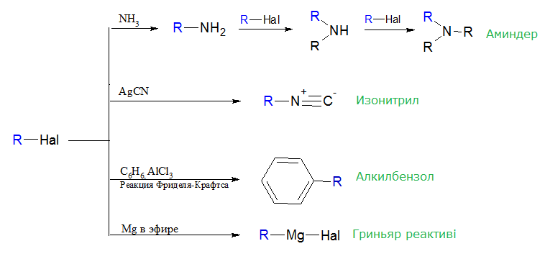

Slide 9

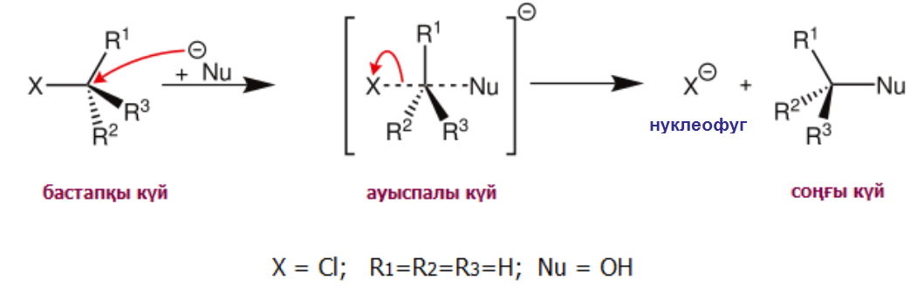
Бимолекулярлы нуклеофилді орынбасу SN2
Бұл реакцияда нуклеофилді реагент ОН⁻ оң зарядталған көміртек атомына бағытталады. Сөйтіп, ауыспалы комплекс пайда болады.
Ауыспалы комплексте бір мезгілде ОН⁻ топшасының қосылуы ж/е Hal-нің үзілуі жүреді, яғни бұрынғы ковалентті байланыс үзіліп, жаңа ковалентті байланыс п.б. ОН⁻ топшасы галогеналканның молекуласымен Hal-ге қарсы беттен соқтығысады. Нәтижесінде тек бір стереоизомер түзіледі, оның конфигурациясы RHal-ның конфигурациясына қарама-қарсы формада болады (Вальденовское обращение).

Slide 10
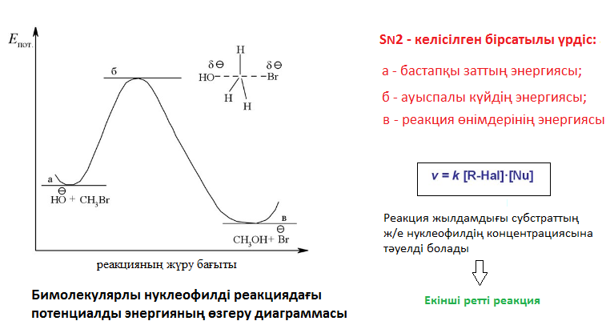
Бимолекулярлы нуклеофилді орынбасу SN2
SN2 – бірсатылы үрдіс

Slide 11
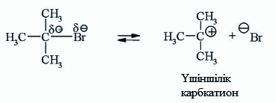
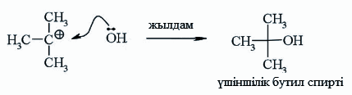
Мономолекулярлы нуклеофилді орынбасу SN1
Реакция жылдамдығына RHal-ның кұрылысы, Nu-дің және еріткіштің табиғаты айтарлықтай әсер етеді. RHal құрылысының өзгеруі гидролиз реакция механизмінің өзгеруіне әкеледі. Мысалы, үшіншілік хлорлы бутилдің гидролизденуі екі сатыда жүреді:
1. Молекуланың иондарға диссоциациялануы (баяу сатысы)
2. Түзілген карбокатионның Nu-мен әрекеттесуі (жылдам сатысы)

Slide 12
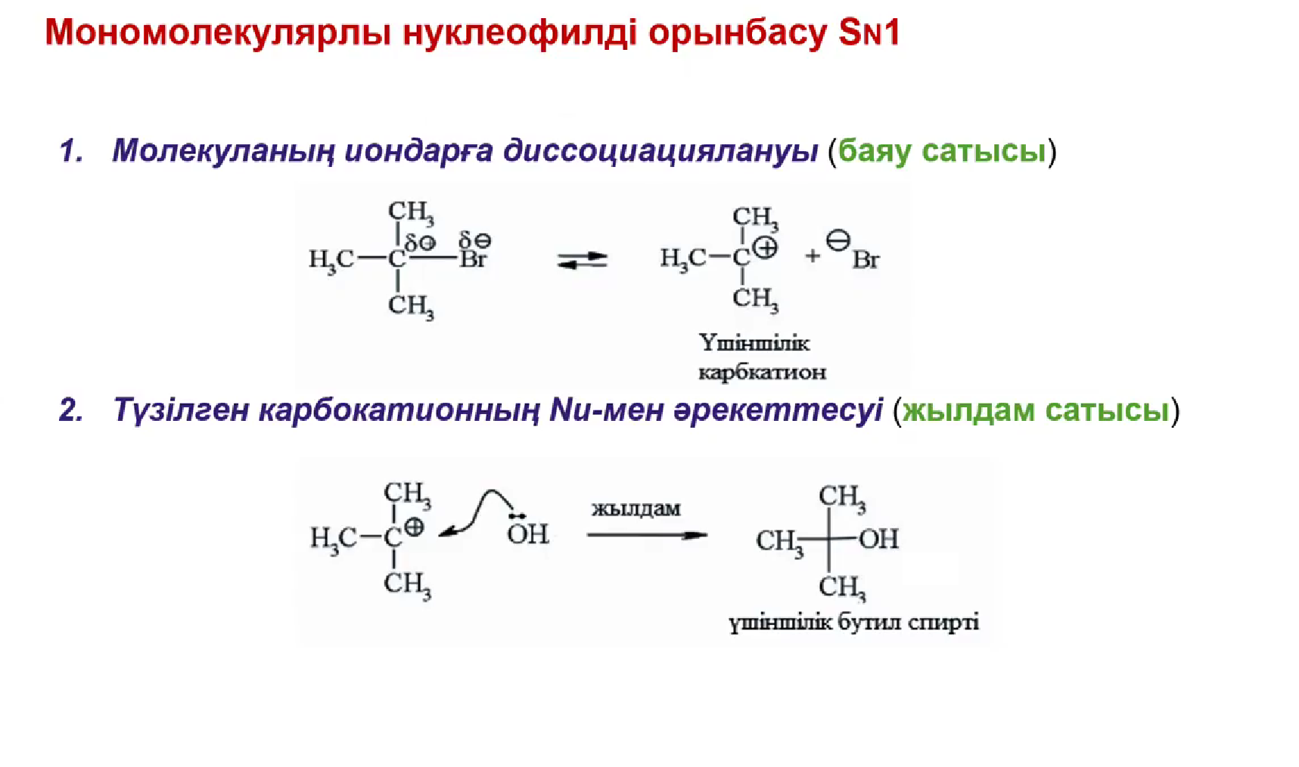
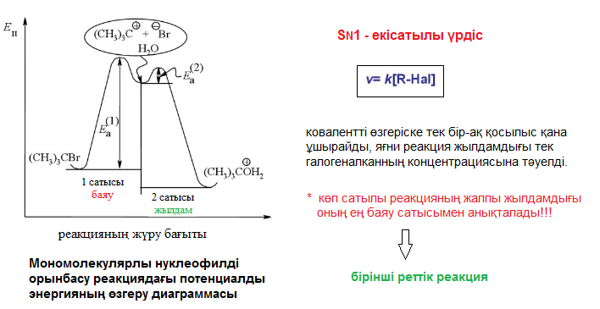
SN1 – екі сатылы үрдіс

Slide 13
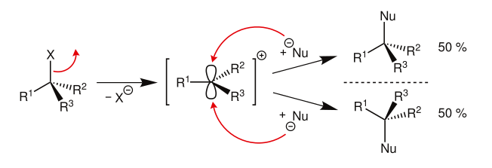
Егер бастапқы алкилгалогенидте галоген атомы хиральды С-атомымен байланысқан болса, онда реакция барысында хиральділік жойылып рацематтық өнім түзіледі:

Slide 14
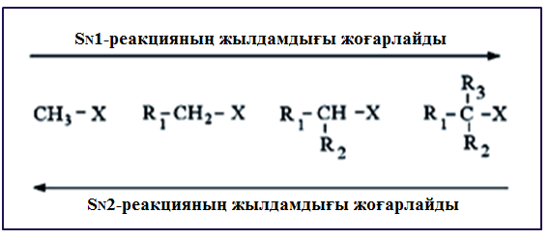
Нуклеофилді орынбасу реакцияларына
алкилгалогенидтегі радикал табиғатының әсері
Басқа ұқсас жағдайларда (Hal ж/е еріткіш бірдей болғанда) түзілетін карбкатионның тұрақтылығы жоғары болатын болса ионизация да оңай өтетін болады. Алкил-топтарының оң индуктивті эффектінің әсерінен алкилді карбкатиондар қатарында тұрақтылық біріншілік иондардан үшіншілік иондарға қарай жоғарлайды:
Сондықтан, SN1 механизмі тек үшіншілік алкилгалогендерге , ал SN2 - біріншілік алкилгалогендерге тән болады. Екіншілік алкилгалогендер жағдайға байланысты екі механизммен жүруі мүмкін.

Slide 15
Элиминирлену (Е) (бөліну) реакциясы дегеніміз субстраттан екі атомының немесе белгілі бір топтың бөлініп шығып, қос байланыстың түзілуі.
Галогеналкандар үшін элиминирлену реакциясы - ол көміртек атомдардан протон және галоген-ионның бөлініп шығып, көміртек-көміртек қос байланыстың (-С=С-) түзілу реакциясы.
Реакцияда субстраттан Н ж/е Наl бөлініп шығуына байланысты оны дегидрогалогендену реакциялары деп атайды.

Slide 16
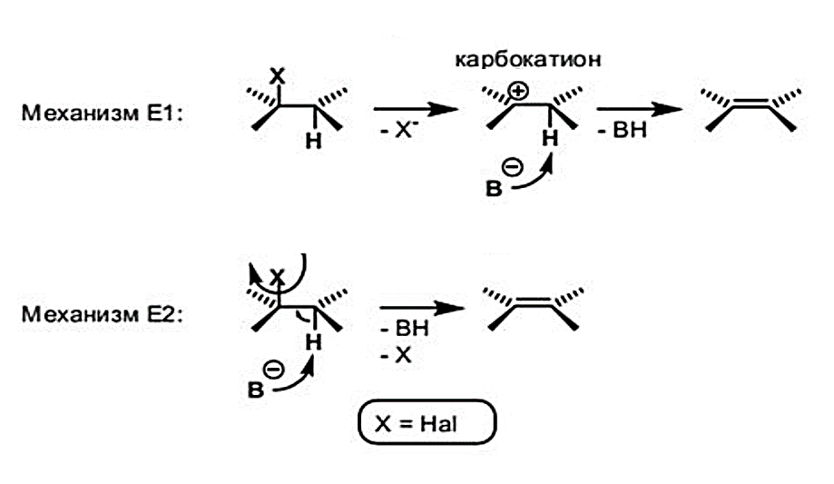
Элиминирлену (Е) реакцияның механизмдері
E1 механизмі (мономолекулярлы):
Бірінші кезең: кететін топтың (мысалы, галогеннің) бөлінуі арқылы карбкатион түзіледі.
Екінші кезең: негіз карбкатионнан протонды жұлып алады, қос байланыс түзіледі.
Ерекшелігі: екі сатылы, карбкатион арқылы жүреді.
E2 механизмі (бимолекулярлы):
Бір ғана кезеңде жүреді: негіз β-көміртектен протонды жұлып алады, ал кететін топ (галоген) бір мезгілде бөлінеді.
Ерекшелігі: бір сатылы, бір мезгілде протон мен кететін топ бөлінеді.

Slide 17
Мономолекулярлы Е1
V = k [R-Hal]
Бимолекулярлы бөліну Е2
V = k [R-Hal][B:]
Біріншілік ж/е екіншілік R-Hal-дың дегидрогалогенденуі;
Реакциондық орталықтарда аз көлемді орынбасушылар б.керек!!!
Үшіншілік ж/е екіншілік R-Hal
дегидрогалогенденеді
Реакциондық орталықтарда көлемді орынбасушылар болу керек
Элиминирлеу реакциясы Зайцев ережесіне сәйкес жүреді, яғни сутек атомы аз сутекпен байланысқан көміртек атомынан (яғни, көбірек алкил топтарымен орынбасқан көміртектен) бөлінеді. Нәтижесінде реакция өнімдерінің ішінде неғұрлым тұрақты, орынбасқан қос байланыс түзіледі.

Slide 18
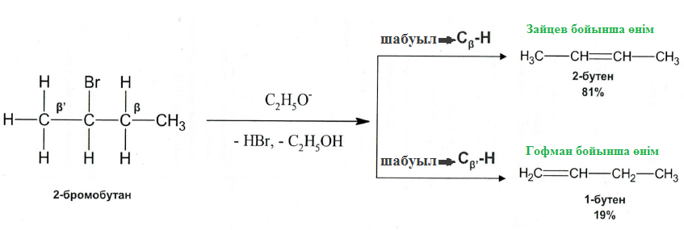
Элиминирлену бағыты: Зайцев және Гофман ережелері.
Дегидрогалогендену реакциялардың көбісінде сутек атомы көршілес сутегі аз көміртектен бөлініп шығады (Зайцев ережесі).
Кейбір жағдайда Н-атомы көршілес сутегі көп көміртек атомынан бөлініп шығып, орынбасушылары аз алкен түзеді (Гофман ережесі).

Slide 19
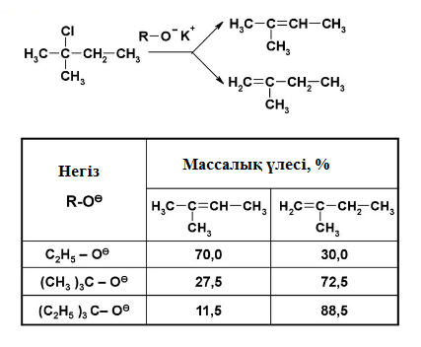
Стериялық көлемді негіздерді қолдану элиминирлеудің Гофман ережесіне сәйкес жүруін қамтамасыз етеді.

Slide 20
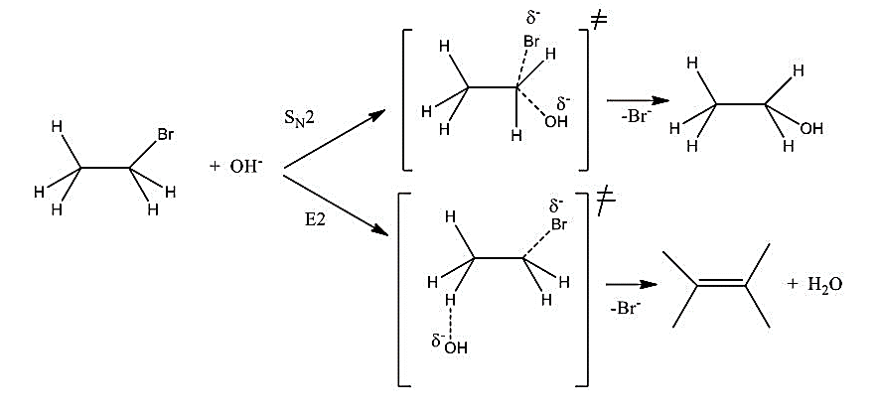
SN және Е реакциялардың бәсекелесуі
Нуклеофилді орынбасу және элиминирлену реакциялары бір-бірімен бәсекеге түседі (SN1/E1 және SN2/E2) , өйткені олар бірдей ауыспалы күйдің түзілуі арқылы жүреді.

Slide 21
SN және Е реакциялардың бәсекелесуі
Реагент табиғатының әсері:
күшті негіздерді қолдану ⇒ Е
активті күшті Nu, бірақ әлсіз негіз ⇒ SN
Субстрат табиғатының әсері: (бірдей реагент қолданғанда)
біріншілік R-Hal ⇒ SN
екіншілік, үшіншілік R-Hal ⇒ Е
үшіншілік R-Hal, күшті негіз болғанда ⇒ Е тек алкендер түзіледі

Slide 22
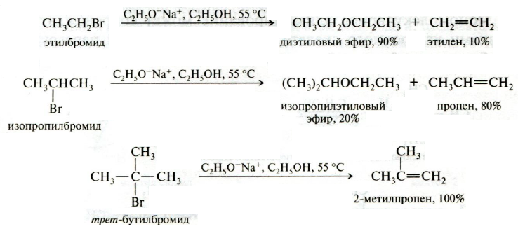
Субстрат табиғатының әсері

Slide 23
SN және Е реакциялардың бәсекелесуі
Реагент табиғатының әсері:
күшті негіздерді қолдану ⇒ Е
активті күшті Nu, бірақ әлсіз негіз ⇒ SN
Субстрат табиғатының әсері: (бірдей реагент қолданғанда)
біріншілік R-Hal ⇒ SN
екіншілік, үшіншілік R-Hal ⇒ Е
үшіншілік R-Hal, күшті негіз болғанда ⇒ Е тек алкендер түзіледі
Еріткіштің әсері: өте полярлы еріткіштерде ⇒ көбінесе SN
Мысалы: КОН (Н2О) ⇒ SN
КОН (С2Н5ОН) ⇒ Е
Температураның әсері: температура ↑ ⇒ Е

Slide 24
Қорытындылай келе, галогеналкандардағы нуклеофилді алмасу және элиминирлену реакцияларына қатысты бірнеше тұжырым жасауға болады:
SN2 реакциялар біріншілік алкилгалогенидтерге тән, әсіресе орташа температурада апротонды еріткіштердегі күшті нуклеофилдермен әсер еткенде.
SN1 реакциялары үшіншілік алкилгалогенидтерге тән, әсіресе апротонды еріткіштердегі әлсіз нуклеофилдермен әсер еткенде.
Галогеналкандардан алкендерді алу үшін Е2 реакциялары қолданылады.
Негіз күшті және температура неғұрлым жоғары болса, соғұрлым элиминирленудың (Е) ықтималдығы жоғары болады.

